Slide 1
Geometrik Jeodezi4

Slide 2
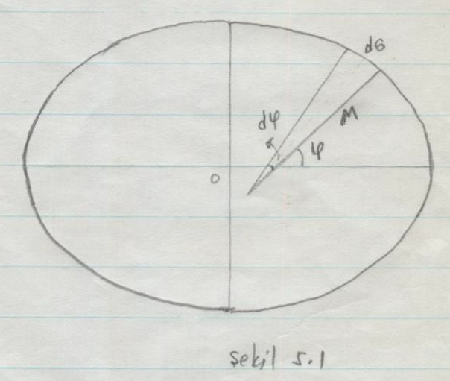
Elipsoid Yüzeyinde Bazı Büyüklükler – Meridyen Yayının Uzunluğu
Meridyen elipsi üzerinde sonsuz küçük bir dG yayı alalım. Bu dG yayına M eğrilik yarıçaplı bir daire yayı ile yaklaşılabilir. Yandaki şekilden;
$$dG=Mdφ$$
$$G=\int_{φ_{1}}^{φ_{2}}{Mdφ}$$
$M=\frac{c}{v^{3}}=\frac{a(1−e^{2})}{w^{3}}$, $v=\sqrt{1+e^{′2}{(cosφ)}^{2}}, w=\sqrt{1−e^{2}{(sinφ)}^{2}}$
$$G=c\int_{φ_{1}}^{φ_{2}}{\frac{dφ}{{(1+e^{′2}{(cosφ)}^{2})}^{{(3}/{2)}}}=a(1−e^{2})\int_{φ_{1}}^{φ_{2}}{\frac{dφ}{{(1−e^{2}{(sinφ)}^{2})}^{{(3}/{2)}}}}}$$

Slide 3
Elipsoid Yüzeyinde Bazı Büyüklükler – Meridyen Yayının Uzunluğu
Bu integrali almak için integralin içi yakınsak seriye açılır. Binom serisine göre x<1 için;
$$\frac{1}{\sqrt{1+x}}=\frac{1}{{(1+x)}^{1/2}}={(1+x)}^{−1/2}=1−\frac{x}{2}+\frac{3}{8}x^{2}−\frac{15}{48}x^{3}+…$$
$$ve e^{′ 2}\cos^{2}{φ}<1 olduğu anımsanırsa,$$
$$\frac{1}{v^{3}}={\left(\frac{1}{\sqrt{1+e^{′ 2}\cos^{2}{φ}}}\right)}^{3}={\left(1−\frac{1}{2}e^{′ 2}\cos^{2}{φ}+\frac{3}{8}e^{′ 4}\cos^{4}{φ}−\frac{15}{48}e^{′ 6}\cos^{6}{φ}+…\right)}^{3}$$
$$\frac{1}{v^{3}}=1−\frac{3}{2}e^{′ 2}\cos^{2}{φ}+\frac{15}{8}e^{′ 4}\cos^{4}{φ}−\frac{35}{16}e^{′ 6}\cos^{6}{φ}+…$$

Slide 4
Elipsoid Yüzeyinde Bazı Büyüklükler – Meridyen Yayının Uzunluğu
$k$ pozitif tam sayı ise;
$$\cos^{2}{φ}=\frac{1+\cos{2φ} }{2}=\frac{1}{2}+\frac{1 }{2}\cos{2φ}$$
$$\cos^{2}{2φ}=\frac{1+\cos{4φ} }{2}=\frac{1}{2}+\frac{1 }{2}\cos{4φ}$$
$$\cos^{2}{kφ}=\frac{1+\cos{2kφ} }{2}=\frac{1}{2}+\frac{1 }{2}\cos{2kφ}$$
$${\left(\cos^{2}{φ}\right)}^{2}=\cos^{4}{φ}=\frac{1}{4}+\frac{1 }{4}\cos^{2}{φ}+\frac{1 }{2}\cos{2φ}=\frac{1}{4}+\frac{1}{4}\left(\frac{1}{2}+\frac{1 }{2}\cos{4φ}\right)+\frac{1 }{2}\cos{2φ}=\frac{3}{8}+\frac{1 }{2}\cos{2φ}+\frac{1 }{8}\cos{4φ}$$
$$\cos^{6}{φ}=\cos^{2}{φ}\cos^{4}{φ}=\frac{5}{16}+\frac{15 }{32}\cos{2φ}+\frac{3 }{16}\cos{4φ}+\frac{1 }{32}\cos{6φ}$$

Slide 5
Elipsoid Yüzeyinde Bazı Büyüklükler – Meridyen Yayının Uzunluğu
$$\frac{1}{v^{3}}=1−\frac{3}{2}e^{′ 2}\left(\frac{1}{2}+\frac{1 }{2}\cos{2φ}\right)+\frac{15}{8}e^{′ 4}\left(\frac{3}{8}+\frac{1 }{2}\cos{2φ}+\frac{1 }{8}\cos{4φ} \right) \\ −\frac{35}{16}e^{′ 6}\left(\frac{5}{16}+\frac{15 }{32}\cos{2φ}+\frac{3 }{16}\cos{4φ}+\frac{1 }{32}\cos{6φ}\right)+…$$
veya
$$\frac{1}{v^{3}}=A^{′}−B^{′}\cos{2φ}+C^{′}\cos{4φ}−D^{′}\cos{6φ}−…$$
$$A^{′}=1−\frac{3}{4}e^{′ 2}+\frac{45}{64}e^{′ 4}−\frac{175}{256}e^{′ 6}+…$$
$$B^{′}= \frac{3}{4}e^{′ 2}−\frac{15}{16}e^{′ 4}+\frac{525}{512}e^{′ 6}−…$$
$$C^{′}= \frac{15}{64}e^{′ 4}−\frac{105}{256}e^{′ 6}+…$$
$$D^{′}= \frac{35}{512}e^{′ 6}−…$$
Denetim;
$$A^{′}+B^{′}+C^{′}+D^{′}+…=1$$

Slide 6
Elipsoid Yüzeyinde Bazı Büyüklükler – Meridyen Yayının Uzunluğu
$$G=\int_{φ_{1}}^{φ_{2}}{\frac{c}{v^{3}}dφ}=c\int_{φ_{1}}^{φ_{2}}{\left(A^{′}−B^{′}\cos{2φ}+C^{′}\cos{4φ}−D^{′}\cos{6φ}−…\right)dφ}$$
Terim terim integral alınırsa;
$$\int_{φ_{1}}^{φ_{2}}{A^{′}dφ}=A^{′}\left(φ_{2}−φ_{1}\right) \int_{φ_{1}}^{φ_{2}}{B^{′}\cos{2φ}dφ}=B^{′}\frac{1}{2}\left(sin2φ_{2}−{sin2φ}_{1}\right)$$
$$\int_{φ_{1}}^{φ_{2}}{C^{′}\cos{4φ}dφ}=C^{′}\frac{1}{4}\left(sin4φ_{2}−{sin4φ}_{1}\right) \int_{φ_{1}}^{φ_{2}}{D^{′}\cos{6φ}dφ}=D^{′}\frac{1}{6}\left(sin6φ_{2}−{sin6φ}_{1}\right)$$
Sonuç olarak;
$$G=c\left\{\frac{A^{′}}{ρ}\left(φ_{2}−φ_{1}\right)−B^{′}\frac{1}{2}\left(sin2φ_{2}−{sin2φ}_{1}\right)+C^{′}\frac{1}{4}\left(sin4φ_{2}−{sin4φ}_{1}\right)−D^{′}\frac{1}{6}\left(sin6φ_{2}−{sin6φ}_{1}\right)−…\right\}$$
$$G=E_{0}\left(φ_{2}−φ_{1}\right)+E_{2}\left(sin2φ_{2}−{sin2φ}_{1}\right)+E_{4}\left(sin4φ_{2}−{sin4φ}_{1}\right)+E_{6}\left(sin6φ_{2}−{sin6φ}_{1}\right)+…$$
elde edilir.

Slide 7
Elipsoid Yüzeyinde Bazı Büyüklükler – Meridyen Yayının Uzunluğu
$$E_{0}=\frac{c}{ρ}\left(1−\frac{3}{4}e^{′ 2}+\frac{45}{64}e^{′ 4}−\frac{175}{256}e^{′ 6}+\frac{11025}{16384}e^{′ 8}+…\right)=\frac{c}{ρ}A^{′}$$
$$E_{2}=c\left( −\frac{3}{8}e^{′ 2}+\frac{15}{32}e^{′ 4}−\frac{525}{1024}e^{′ 6}+\frac{2205}{4096}e^{′ 8}+…\right)=−c\frac{B^{′}}{2}$$
$$E_{4}=c\left( \frac{15}{256}e^{′ 4}−\frac{105}{1024}e^{′ 6}+\frac{2205}{16384}e^{′ 8}+…\right)=c\frac{C^{′}}{4}$$
$$E_{6}=c\left( −\frac{35}{3072}e^{′ 6}+\frac{315}{12288}e^{′ 8}+…\right)=c\frac{D^{′}}{6}$$

Slide 8
Elipsoid Yüzeyinde Bazı Büyüklükler – Meridyen Yayının Uzunluğu
Ekvatordan başlayarak ($φ_{1}=0$), $φ=φ_{2}$ enlemine kadar olan meridyen yay uzunluğu söz konusu olursa,
$$G=E_{0}φ+E_{2}sin2φ+E_{4}sin4φ+E_{6}sin6φ+E_{8}sin8φ+…$$
şeklinde bulunur.
Uluslararası HAYFORD elipsoidinde bu $E_{i}$ katsayıları şu değerleri alır:

Slide 9
Elipsoid Yüzeyinde Bazı Büyüklükler – Meridyen Yayının Uzunluğu
$$E_{0}$$ | 111 136.536 655 m/° | $$A^{′}$$ | 0.994 955 870 655
$$E_{2}$$ | -16 107.034 68 m | $$B^{′}$$ | 0.005 033 498 193
$$E_{4}$$ | 16.976 21 m | $$C^{′}$$ | 0.000 010 610 237
$$E_{6}$$ | -0.022 27 m | $$D^{′}$$ | 0.000 000 020 874
$$E_{8}$$ | -0.000 03 m | $$E^{′}$$ | 0.000 000 000 04
Denetim; $A^{′}+B^{′}+C^{′}+D^{′}+E^{′}+…=1$ olmalıdır.
Eğer $φ$ grad cinsinden verilmişse Yukarıdaki değerlerden sadece $E_{0}$ değişir.
$E_{0}$ = 100 022.8830 m/g olur.

Slide 10
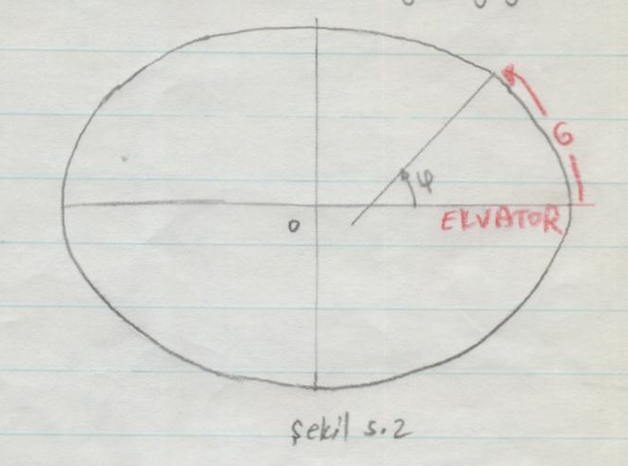
Elipsoid Yüzeyinde Bazı Büyüklükler – Meridyen Yayı Verilmişken Enlemin Bulunması
G meridyen yay uzunluğu (ekvatordan φ enlemine kadar) verildiğinde φ enleminin bulunması;

Slide 11
Elipsoid Yüzeyinde Bazı Büyüklükler – Meridyen Yayı Verilmişken Enlemin Bulunması
$$φ=σ+F_{2}sin2σ+F_{4}sin4σ+F_{6}sin6σ+…$$
$$σ=\frac{G}{E_{0}}$$
$$E_{0}=\frac{c}{ρ}\left(1−\frac{3}{4}e^{′ 2}+\frac{45}{64}e^{′ 4}−\frac{175}{256}e^{′ 6}+\frac{11025}{16384}e^{′ 8}+…\right)$$
$$F_{2}=ρ\left( \frac{3}{8}e^{′ 2}−\frac{3}{16}e^{′ 4}+\frac{213}{2048}e^{′ 6}−\frac{255}{4096}e^{′ 8}+…\right)$$
$$F_{4}=ρ\left( \frac{21}{256}e^{′ 4}−\frac{21}{256}e^{′ 6}+\frac{533}{8192}e^{′ 8}+…\right)$$
$$F_{6}=ρ\left( \frac{151}{6144}e^{′ 6}−\frac{453}{12288}e^{′ 8}+…\right)$$

Slide 12
Elipsoid Yüzeyinde Bazı Büyüklükler – Meridyen Yayı Verilmişken Enlemin Bulunması
$$E_{0}$$ | 111 136.536 655 m/°
$$F_{2}$$ | 0.144 930 071 °
$$F_{4}$$ | 0.000 213 851 °
$$F_{6}$$ | 0.000 000 432 °
Uluslararası HAYFORD Elipsoidinde; $E_{0}$, $F_{2}$, $F_{4}$ ve $F_{6}$ değerleri yukarıdaki tablodaki gibidir.
(Schödlbauer, A. Rech. un Rechenbei. zur Landesvermessung, 1981, s.15)

Slide 13
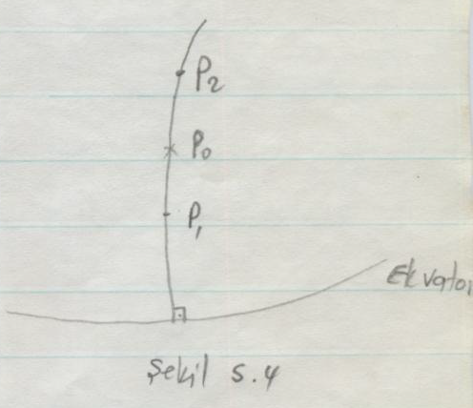
Elipsoid Yüzeyinde Bazı Büyüklükler – Küçük Meridyen Yaylarının Hesabı
Genel olarak 1º veya 1^{g} ‘ dan küçük yaylar küçük meridyen yaylarıdır.
Böyle bir yayın güney ucu P₁, kuzey ucu P₂ enlemleri de φ₁ φ₂ olsun. G₁₂ meridyen yay uzunluğu aşağıdaki gibi hesaplanabilir:
$∆φ=φ_{2}−φ_{1}$ , $φ_{0}=\frac{1}{2}\left(φ_{1}+φ_{2}\right)$
$$G_{12}=∆G=E_{0}∆φ+2E_{2}sin∆φ cos2φ_{0}+2E_{4}sin2∆φ cos4φ_{0}+2E_{6}sin3∆φ cos6φ_{0}+…$$

Slide 14
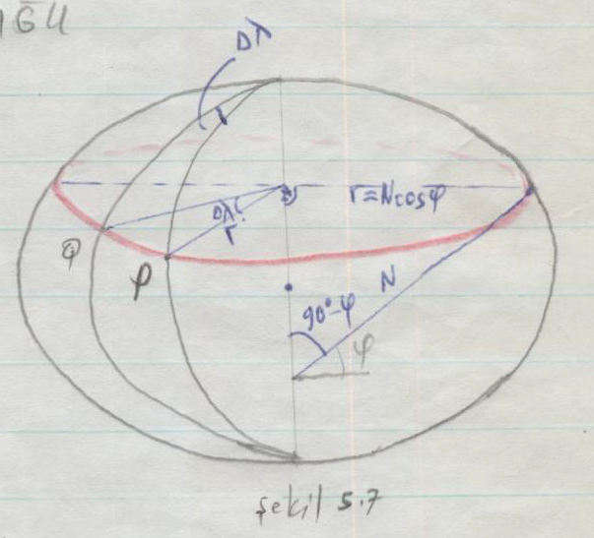
Elipsoid Yüzeyinde Bazı Büyüklükler – Paralel Daire Yayının Uzunluğu
Paralel daire yaylarının uzunluklarını hesaplayabilmek için, bunların yarıçapları ile yayın karşısındaki merkez açının bilinmesi gerekir.
P noktasından geçen paralel dairenin yarıçapı; olduğuna göre, Δλ=λ_{P}-λ_{Q} boylam farkına karşılık gelen paralel daire yayı uzunluğu

Slide 15
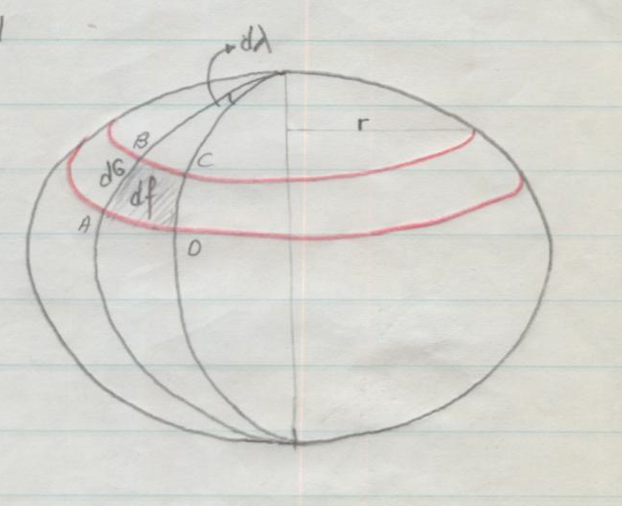
Elipsoid Yüzeyinde Bazı Büyüklükler – Elipsoid Yüzünde Alan Hesapları (İki Paralel Daire Arasında Kalan Alanın Hesabı)
Birbirine sonsuz yakın iki paralel daire ile iki meridyen alalım. Bunların kesişmesi ile oluşan ABCD=df diferansiyel alanı
elde edilir. Her iki tarafın integrali alınırsa, iki paralel daire ile iki meridyen dairesi arasındaki alan bulunur.

Slide 16
Elipsoid Yüzeyinde Bazı Büyüklükler – Elipsoid Yüzünde Alan Hesapları (İki Paralel Daire Arasında Kalan Alanın Hesabı)
İki paralel dairesi arasındaki alanı yani φ₁ ve φ₂ arasındaki halkanın alanını bulmak için λ₁=0 ve λ₂=2π almak gerekir.
$$MN=\frac{c^{2}}{v^{4}}=\frac{a^{2}}{w^{4}}\left(1−e^{2}\right)=\frac{a^{2}\left(1−e^{2}\right)}{{(1−e^{2}\sin^{2}{φ})}^{2}}=\frac{b^{2}}{{(1−e^{2}\sin^{2}{φ})}^{2}}$$
Son ifadedeki değere binom açınımı uygulanırsa;
$${(1−x)}^{n}=1−nx+\frac{n\left(n−1\right)}{2}x^{2}−\frac{n\left(n−1\right)\left(n−2\right)}{6}x^{3}+…$$
$$\frac{1}{{(1−e^{2}\sin^{2}{φ})}^{2}}={(1−e^{2}\sin^{2}{φ})}^{−2}=1+{2e}^{2}\sin^{2}{φ}+{3e}^{4}\sin^{4}{φ}+{4e}^{6}\sin^{6}{φ}+…$$

Slide 17
Elipsoid Yüzeyinde Bazı Büyüklükler – Elipsoid Yüzünde Alan Hesapları (İki Paralel Daire Arasında Kalan Alanın Hesabı)
$$Z=2π\int_{φ_{1}}^{φ_{2}}{b^{2}}\left(1+{2e}^{2}\sin^{2}{φ}+{3e}^{4}\sin^{4}{φ}+{4e}^{6}\sin^{6}{φ}+…\right)\cos{φ}dφ$$
Terim terim integrali alınırsa;
$$Z=2πb^{2}{\left|\sin{φ}+\frac{2}{3}e^{2}\sin^{3}{φ}+\frac{3}{5}e^{4}\sin^{5}{φ}+\frac{4}{7}e^{6}\sin^{7}{φ}+…\right|}_{φ_{1}}^{φ_{2}}$$
Daha kullanışlı bir sonuç için sinüs fonksiyonlarının üsleri yerine aşağıdaki karşılıkları kullanılabilir.
$$\sin^{3}{φ}=\frac{3}{4}\sin{φ}−\frac{1}{4}\sin{3φ}$$
$$\sin^{5}{φ}=\frac{5}{8}\sin{φ}−\frac{5}{16}\sin{3φ}+\frac{1}{16}\sin{5φ}$$
$$\sin^{7}{φ}=\frac{35}{64}\sin{φ}−\frac{21}{64}\sin{3φ}+\frac{7}{64}\sin{5φ}−\frac{1}{64}\sin{7φ}$$

Slide 18
Elipsoid Yüzeyinde Bazı Büyüklükler – Elipsoid Yüzünde Alan Hesapları (İki Paralel Daire Arasında Kalan Alanın Hesabı)
Trigonometrik fonksiyonların katsayıları α, β, γ, δ ile gösterilirse
$$Z=2πb^{2}\left\{α\left(sinφ_{2}−{sinφ}_{1}\right)−β\left(sin3φ_{2}−{sin3φ}_{1}\right)+γ\left(sin5φ_{2}−{sin5φ}_{1}\right)+…\right\}$$
Hayford Elipsoidi için bu parametreler aşağıdaki değerleri alır.
$$α=1+\frac{1}{2}e^{2}+\frac{3}{8}e^{4}+\frac{5}{16}e^{6}+\frac{35}{128}e^{8}+…=1.003 378 378 363 70$$
$$β= \frac{1}{6}e^{2}+\frac{3}{16}e^{4}+\frac{3}{16}e^{6}+\frac{35}{198}e^{8}+…=0.001 128 976 275 697$$
$$γ= \frac{3}{80}e^{4}+\frac{1}{16}e^{6}+\frac{5}{64}e^{8}+…=0.000 001 713 934 66$$
$$δ= \frac{1}{112}e^{6}+\frac{5}{256}e^{8}+…=0.000 000 002 753 03$$

Slide 19
Elipsoid Yüzeyinde Bazı Büyüklükler – Elipsoid Yüzünde Alan Hesapları (Meridyen ve Paralel Daireleriyle Sınırlandırılmış Alanın Hesabı)
Genel olarak iki meridyen ve iki paralel daire yayı arasındaki alan;
şeklinde bulunur. Elipsoidin tüm alanına E diyelim. Bu durumda ekvatorla kutup arasında kalan elipsoid yüzü alanı E/2 olur.
$$\frac{E}{2}=2πb^{2}\left\{α+β+γ+δ+…\right\}$$
ve
$$E=4πb^{2}\left(1+\frac{2}{3}e^{2}+\frac{3}{5}e^{4}+\frac{4}{7}e^{6}+\frac{5}{9}e^{8}+\frac{6}{11}e^{10}+…\right)$$

Slide 20
Elipsoid Yüzeyinde Bazı Büyüklükler – Elipsoid Yüzünde Alan Hesapları (Meridyen ve Paralel Daireleriyle Sınırlandırılmış Alanın Hesabı)
Paftalar meridyen ve paralel dairelerle sınırlandırılmışlardır. 1:1 000 000 ölçekli uluslar arası dünya haritası, meridyen doğrultusunda 4º, paralel doğrultusunda 6º’ dir. 1:25 000’ lik Türkiye Haritası ise her iki yönde 7’ 30’’ dir. O halde 1:25 000’ lik paftalar için Δφ=Δλ= 7’ 30’’ =7.5’ dır. Böyle bir paftanın alanı P ile gösterelim.
$$P=\frac{λ_{2}−λ_{1}}{ρ}\frac{Z}{2π}=\frac{{7.5}^{′}}{ρ^{′}}\frac{Z}{2π}$$

